Slide 1



高校数学 I
集合と命題「補集合」

Slide 2
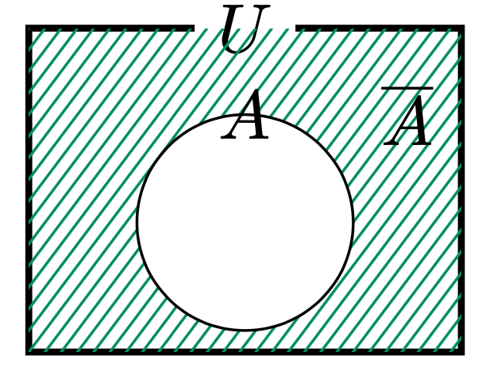
今回の学習目標
補集合 ベン図を用いて考える。

Slide 3
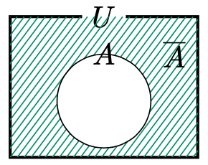


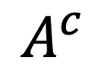
補集合
読み方：エイ・バー
The complement of set A
$$A^{c}$$

Slide 4

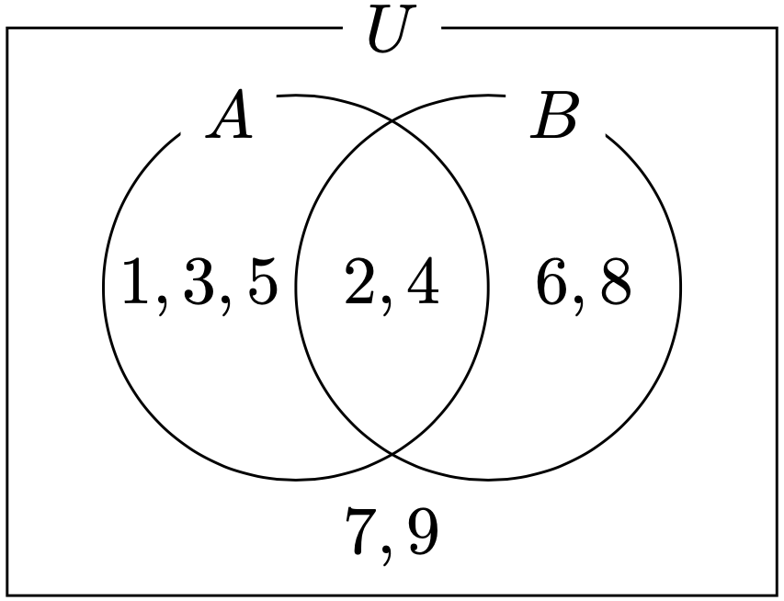

Slide 5
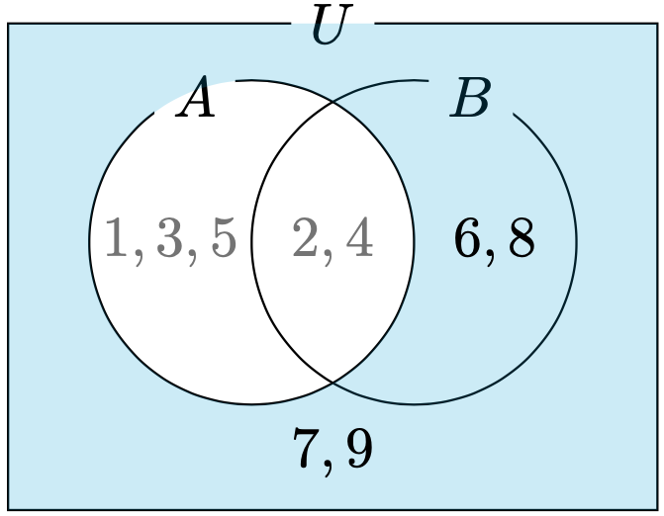


Slide 6
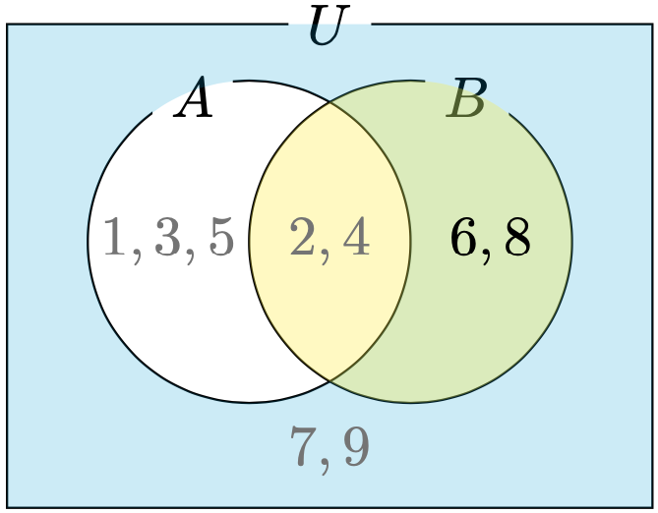


Slide 7





ビデオを止めて問題を解こう

Slide 8
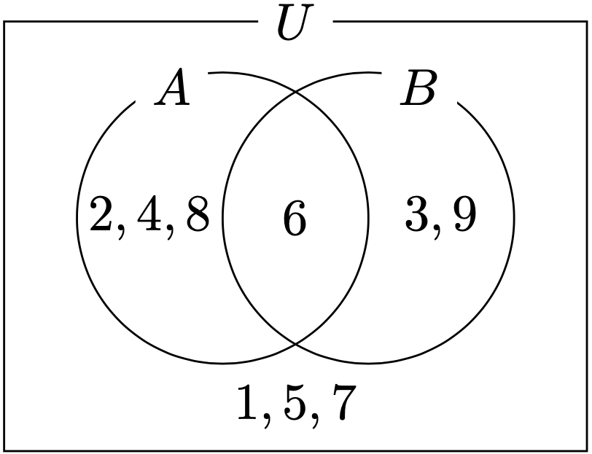
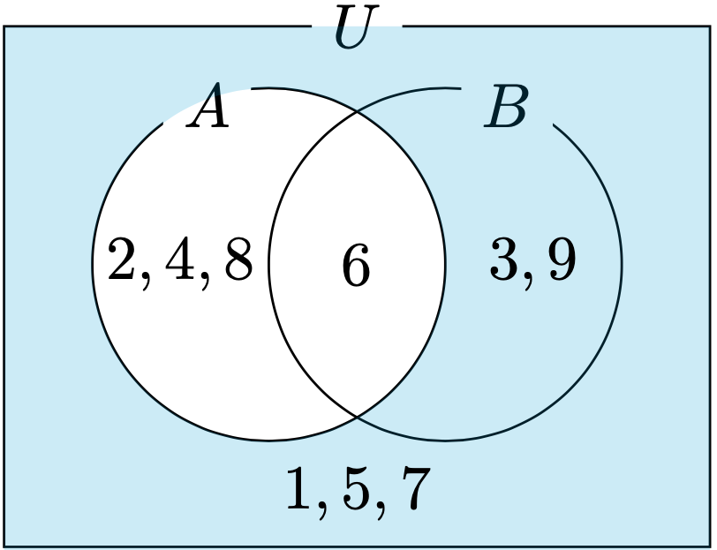


Slide 9
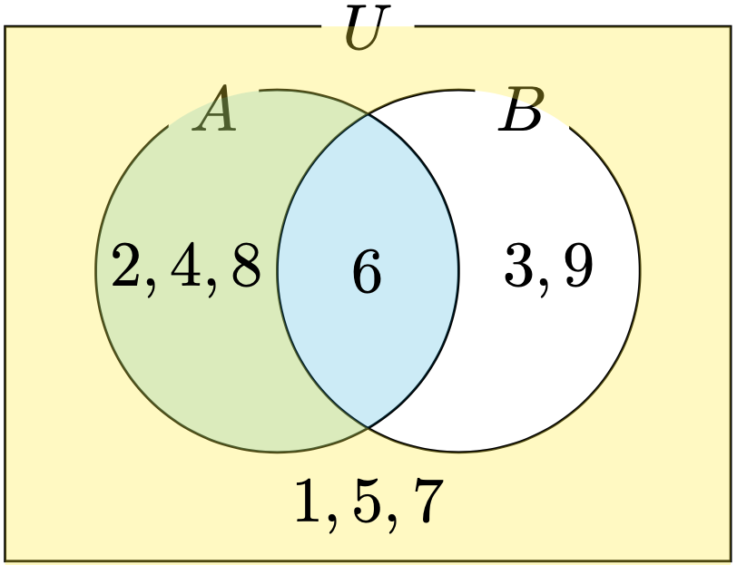



Slide 10
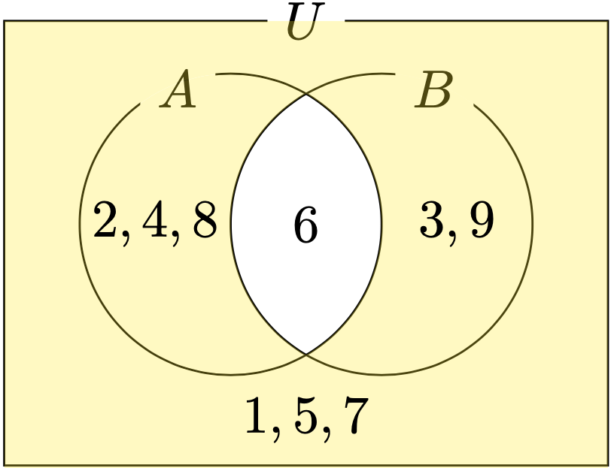


Slide 11
今回の学習目標
補集合 ベン図を用いて考える。

Slide 12
高校数学 I
集合と命題「補集合」

